Slide 1
Анализ авиарейсов в США за 2015 год
ноябрь 2022
Горохова Алевтина Александровна

Slide 2
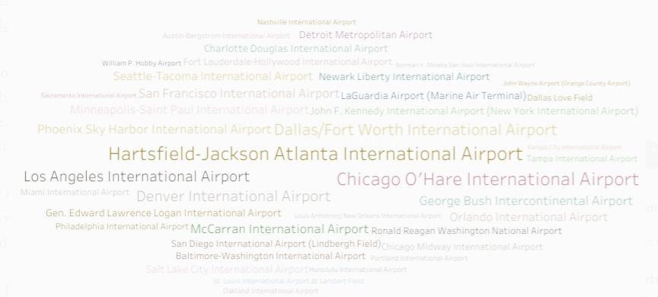
Оглавление
О себе
Описание проекта
Анализ дальности полетов
Распределение причин задержки рейсов по категориям и месяцам
Распределение полетов по дням недели и месяцам
Количество рейсов, средняя задержка вылетов по каждой авиакомпании
Аэропорт с минимальной задержкой вылета
Самая пунктуальная авиакомпания на прилет в Los Angeles International Airport
Аэропорт, где самолёты проводят больше всего времени на рулении
Модель отбора топ 3 аэропорта прилета (вероятность опоздания минимальная – RMSE метрика), в зависимости от аэропорта вылета
Выводы и рекомендации по проекту

Slide 3
О себе
Горохова Алевтина Александровна
Контактная информация:
тел, WhatsApp 8(926)32-33006
Telegram @Alevtina_Gorokhova
Образование: высшее, РЭА им Г.В. Плеханова факультет «Финансы и кредит»
Руководитель ВСП 9040/00118 (г. Реутов) Восточного Головного отделения Среднерусского банка
Основной функционал: наставничество сотрудников с целью выполнения плана офиса по нормативу производительности/приоритетным продуктам банка, обеспечение высокого качества сервиса. Постоянное отслеживание и прогнозирование бизнес-результата за счет анализа Дашбордов и выстраивания личной системы приоритетов по каждому продающему сотруднику
Личные качества: командность, нацеленность на результат, принятие нового и внедрение в работу. По результатам 2021 года офис занял первое место в Чемпионате ИСУ по Отделению, как следствие оценка “А” за результативность по системе 5+.

Slide 4
Описание проекта
Цель проекта – выявление факторов, влияющих на задержку рейсов, построение модели, которая будет выбирать топ 3 аэропорта прилета в зависимости от аэропорта вылета
Ссылка на датасеты : https://www.kaggle.com/datasets/usdot/flight-delays
Ссылка на github https://github.com/gorokhovalevtina/DA/tree/main/Final_project
Данные: основной датасет содержит сводную информацию о количестве своевременных, задержанных, отмененных и измененных рейсов в США за 2015 год (5.8 млн записей), два дополнительных файла с информацией об авиалиниях и аэропортах
Реализованный процесс:
Подготовка, объединение данных
Группировка по признакам, расчет, визуализация
Построение модели
Выводы
Используемые технологии:
Jupyter Notebook
Python (pandas, numpy, matplotlib, seaborn, sklearn)
Power BI

Slide 5
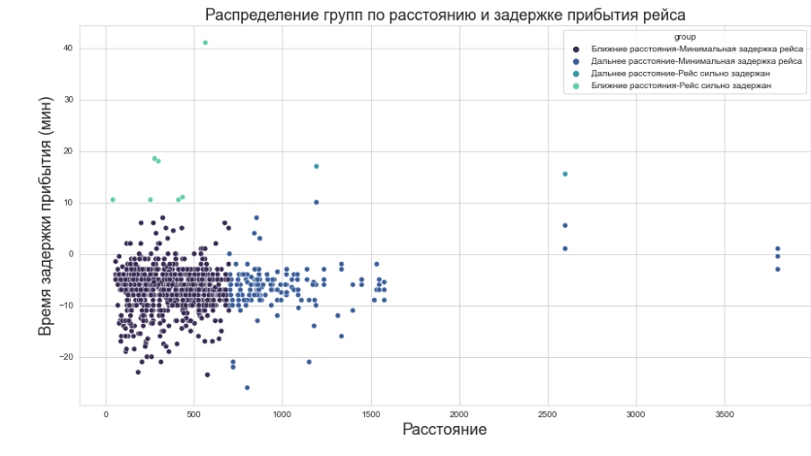
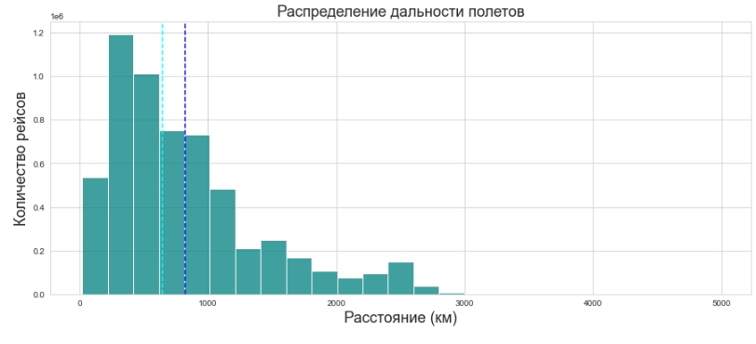
Анализ дальности полетов
График представляет собой распределение с отклонением вправо. Наиболее часто полёты совершаются на расстояния от 200 до 800 км. На графике голубым цветом обозначена медиана, а синим - среднее значение дальности полетов. Они не равны, так как в среднее значение учитываются все достаточно длительные полёты, медиана же делит данные пополам.
Для данного графика данные были ранжированы по двум признакам: дальности полета(близко - до 700 км, далеко - свыше 700 км) и задержке прибытия (до 10 минут – минимальная задержка, более – рейс сильно задержан). В итоге получилось, что большинство рейсов относится к категории «Близкое расстояние*Минимальная задержка»

Slide 6
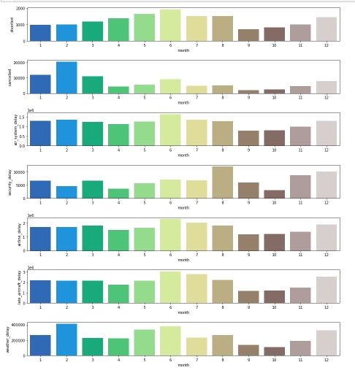
Распределение причин задержки рейсов по категориям и месяцам
На графике можем видеть, что максимальное количество отмененных рейсов приходится на февраль, что в основном связано с погодными условиями. Также в декабре и феврале наблюдается большое число задержек из-за погоды, причина тому снежные заносы, а с сентября по ноябрь - наименьшее, поскольку погодные условия в этот период наиболее благоприятны. Что касается задержек в связи с безопасностью и перенаправления рейсов, то в период с мая по август наблюдаются максимальные показатели, что является следствием высокой загруженности аэропортов.

Slide 7
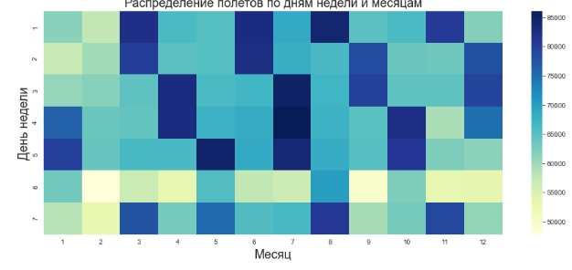
Распределение полетов по дням недели и месяцам
По графику четко видно, что в субботу совершалось минимальное количество полетов, в то время как четверг является самым активным днем по числу перелетов. Причиной тому является большое количество бизнес-перелетов среди недели, в выходные же активность снижается. Если смотреть на месяца, то январь и февраль минимальны по данным показатели в связи с праздниками, а июль и декабрь максимальны, на них приходится пик летнего и зимнего отдыха.

Slide 8
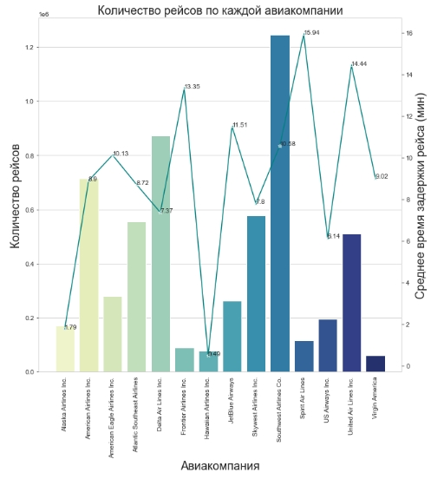
Количество рейсов, средняя задержка вылетов по каждой авиакомпании
На графике показаны 14 авиакомпаний, а также количество предлагаемых ими рейсов и среднее время задержки. Количество рейсов не оказывает существенного влияния на задержки вылета, поскольку такие авиакомпании, как Spirit Air Lines, у которых не так много рейсов, имеют очень большое время задержки вылета. В то же время такие авиакомпании, как Southwest Airlines Co/Delta Air Lines Inc, которые предлагают большое количество рейсов, имеют гораздо меньшее время задержки вылета. Поэтому можно отметить, что Southwest Airlines Co/Delta Air Lines Inc - лучшие авиакомпании в сравнении с Spirit Air Lines.

Slide 9
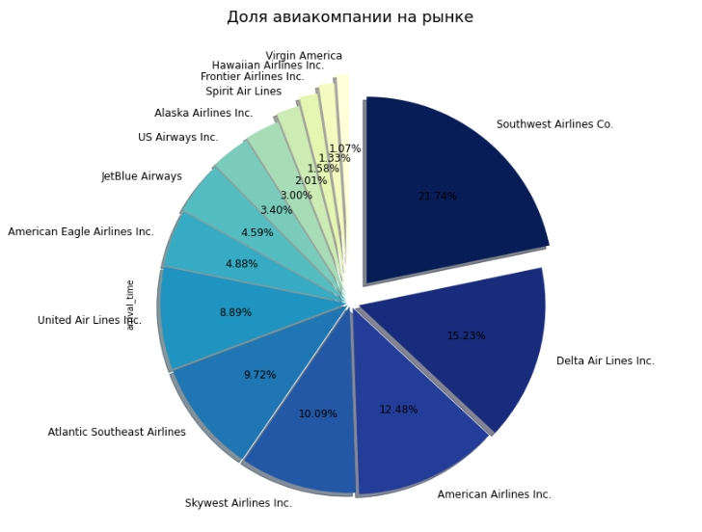
Доля авиакомпаний на рынке
Половину на рынке авиаперевозок принадлежит Southwest Airlines Co. (21,74%), Delta Air Lines Inc(15,23%) и American Airlines Inc. (12,48%). Менее двух процентов у авиакомпаний Virgin America(1,07%), Hawaiian Airlines Inc.(1,33%) и Frontier Airlines Inc.(1,58%).

Slide 10
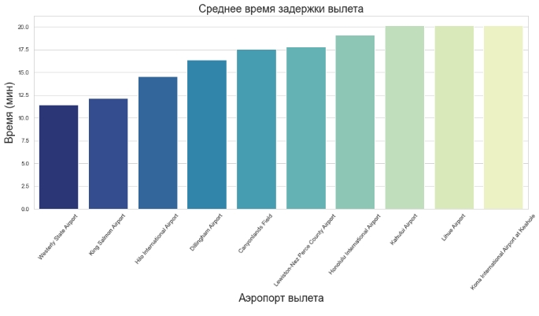
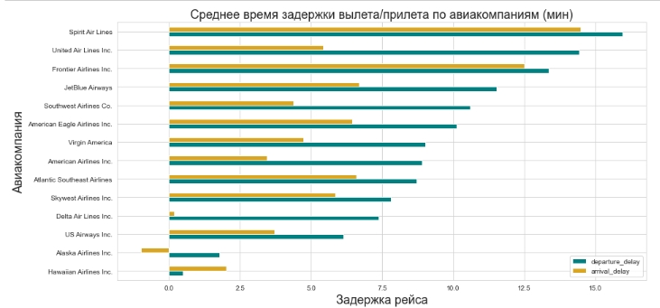
Аэропорт с минимальной задержкой вылета
Westerly State Airport - аэропорт с минимальной задержкой вылета.
Время задержки вылета и прилета не всегда прямо коррелирует между собой. Особо выделяется Hawaiian Airlines Inc., где задержка вылета минимальна, а прилета достаточно высока и наоборот Delta Air Lines Inc, где задержка вылета по сравнению с задержкой прилета очень разнится.

Slide 11
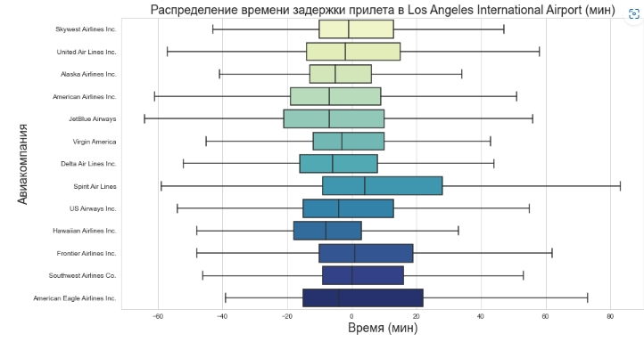
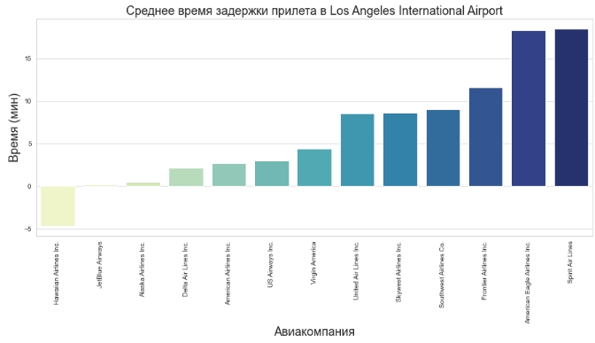
Самая пунктуальная авиакомпания на прилет в Los Angeles International Airport
Самой пунктуальной авиакомпанией с учетом среднего времени задержек и раннего прилета является JetBlue Airways, если учитывать пунктуальность только с точки зрения опоздания, то самой пунктуальной является Hawaiian Airlines Inc., если же учитывать пунктуальность только с точки зрения раннего прилета, то самой пунктуальной является Skywest Airlines Inc.
На графике выше также видно, что у Alaska Airlines Inc. минимальный разброс значений по задержке прилета, что говорит о стабильности ее работы. JetBlue Airways имеет минимальное среднее значение только за счет широкого диапазона значений.

Slide 12
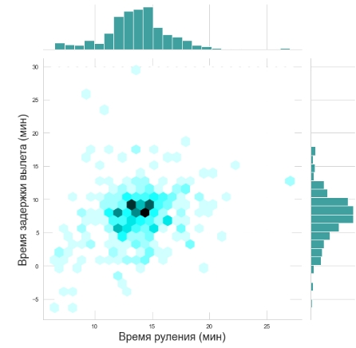
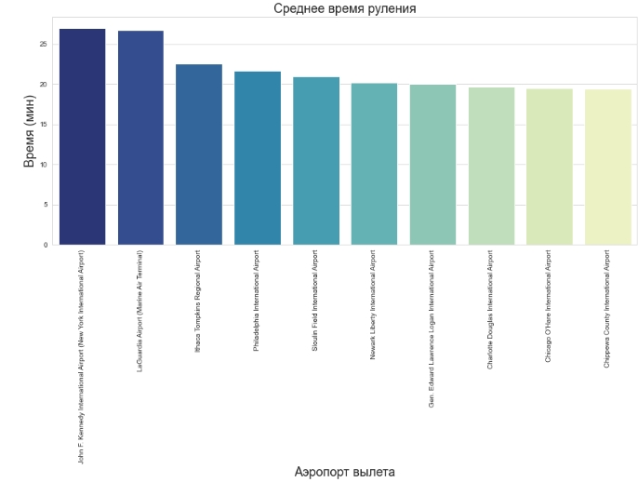
Аэропорт, где самолёты проводят больше всего времени на рулении
John F. Kennedy International Airport (New York) является аэропортом с максимальным среднем временем руления перед взлетом. На графике справа не наблюдается прямой линейной зависимости времени руления и времени задержки вылета, значения сконцентрированы в диапазонах: время руления – от 12 до 16 минут, время задержки от 4 до 12 минут.

Slide 13

Модель отбора топ 3 аэропорта прилета
Пример работы модели по выбору топ 3 аэропорта прилета (вероятность опоздания минимальная – RMSE метрика), в зависимости от аэропорта вылета

Slide 14
Выводы и рекомендации по проекту
Актуальность. Ключевой целью любой авиакомпании является максимизация прибыли. Проведённый анализ может быть использован для составления рейтинга авиакомпаний, тем самым пользователи будут выбирать перевозчика с минимальными задержками, доход и доля компании на рынке будут расти. Вторым направлением использования является анализ внутренней организации работы авиакомпании и аэропорта, их взаимодействие, направленное на минимизацию задержек вылета/прилета. В-третьих, основные расчеты данного проекта могут быть актуальны и для анализа российских авиакомпаний и аэропортов.
Общие выводы. Наиболее часто встречающийся диапазон дальности полетов составляет от 200 до 800 км, чаще всего самолеты прилетают вовремя либо с минимальными задержками на близкие расстояния. Задержки в основном связаны с погодными условиями. Существует топ 3 авиакомпаний, которые занимают половину рынка авиасообщения США. Количество рейсов не оказывает существенного влияния на задержки вылета. Задержка вылета никак на прямую не связана с длительностью руления самолета, значения сконцентрированы в диапазонах: время руления – от 12 до 16 минут, время задержки от 4 до 12 минут. В субботу совершалось минимальное количество полетов, в то время как четверг является самым активным днем по числу перелетов. Январь и февраль минимальны по данным показатели в связи с праздниками, а июль и декабрь максимальны, на них приходится пик летнего и зимнего отдыха.

Slide 15
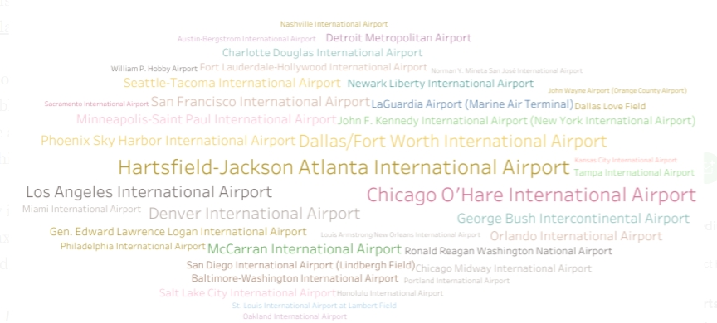
Спасибо за внимание!

